Slide 1
第8章
新型数字调制

Slide 2
本章内容:
第8章 新型数字调制
正交振幅调制 （QAM）
最小移频键控（MSK）
高斯最小移频键控（GMSK）
正交频分复用（OFDM）

Slide 3
§8.1
正交振幅调制（QAM）
（Quadrature Amplitude Modulation，QAM）
一种振幅和相位联合键控的数字调制技术

Slide 4
需求背景
问题引出
所有信号点（•）平均分布在同一个圆周上。圆周半径等于信号幅度。
观察MPSK的星座图：
在信号幅度相同（即功率相等）条件下：
——进制数 M 增加，星座图上相邻信号点的距离越小
—— 这意味着在相同噪声条件下，系统的误码率增大
Notes:
星座图——信号矢量端点的分布图。

Slide 5
解决途径
针对
问题
M 增加，距离越来越小
解决
途径
增大相邻信号点间的距离
Q&A
如何增大距离，以减小误码率呢 ？
容易想到的一种办法：
——增大圆周半径（信号功率 ）来增大相邻信号点的距离，
-----往往会受发射功率的限制。
Notes:
由MPSK的星座图可见，所有信号点（图中黑点）平均分布在一个圆周上，圆周半径就等于该信号的幅度。
在信号幅度相同（功率相等）的条件下，8PSK相邻信号点的距离比4PSK的小，并且随着 M 的增加，星座图上的相邻信号点的距离会越来越小。这意味着在相同噪声条件下，系统的误码率增大。
由MPSK的星座图可见，所有信号点（图中黑点）平均分布在一个圆周上，圆周半径就等于该信号的幅度。
在信号幅度相同（功率相等）的条件下，8PSK相邻信号点的距离比4PSK的小，并且随着 M 的增加，星座图上的相邻信号点的距离会越来越小。这意味着在相同噪声条件下，系统的误码率增大。

Slide 6
设计思想
一种更好的设计思想：
——在不增大圆半径基础上（即不增加信号功率）， 重新安排信号点的位置，以增大相邻信号点的距离。
(星座结构)
这种思想的可行性方案：
——正交振幅调制 QAM :
一种把 ASK 和 PSK 结合起来的调制方式。
振幅 和 相位 联合键控的调制方式。

Slide 7
QAM是一种振幅和相位联合键控的调制方式，其频谱利用率高，抗噪声性能优于MPSK，在中大容量数字微波通信系统、有线电视网络高速数据传输、卫星通信等领域获得广泛应用。

Slide 8
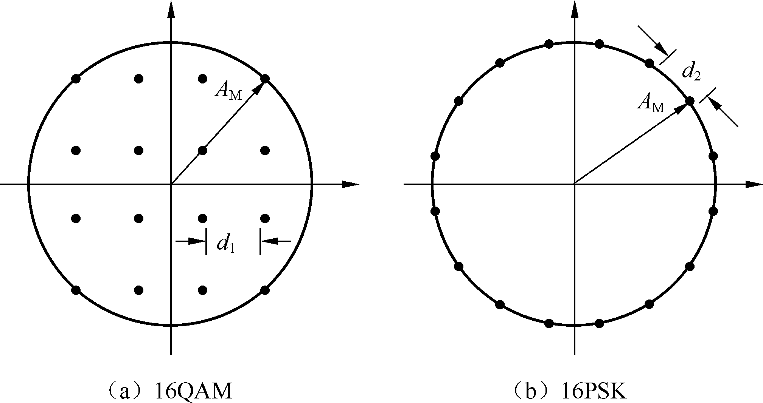
举例 对比
最大振幅同为A_{M}
最小
距离
最小
距离
16QAM信号 16PSK信号
——此最小距离代表噪声容限的大小。

Slide 9
比较：
噪声容限越大，抗噪声性能就越强。
表明：16QAM 比16PSK 的噪声容限大，抗噪能力强。
d₁超过d₂约1.57 dB（最大功率(振幅)相等条件下）
d₁超过d₂约4.12 dB（平均功率相等条件下）
16QAM是最具有代表性的MQAM信号，此外：
Notes:
16PSK信号的平均功率（振幅）就等于其最大功率（振幅）

Slide 10
M=4时，QPSK信号就是一种最简单的QAM信号
M=64、256时，QAM信号的星座图：
64QAM信号矢量图
256QAM信号矢量图
注： QAM星座图除方型结构外，还有星型或其他结构

Slide 11
16QAM信号的产生
在 QAM 中，载波 的振幅和相位同时受基带信号控制，因此，
它的一个码元可表示为：
展开为：
式中： X_{k} = A_{k}cosθ_{k}，Y_{k} = -A_{k}sinθ_{k}
A_{k}、θ_{k}、 X_{k}和Y_{k}分别可以取多个离散值
表明：
MQAM信号可由两路载波正交的 ASK信号叠加而成

Slide 12
16QAM信号的产生
正交调幅法：
两路正交的4ASK信号叠加
复合相移法：
两路独立的QPSK信号叠加
A_{M}
A_{M}
A_{M}

Slide 13
§8.2
最小频移键控（MSK）
—— 2FSK的改进型

Slide 14
问题引出：
需求背景
MPSK（ 如QPSK）缺点：载波相位突变（ 180˚ ）
→旁瓣大（频谱扩展）→干扰邻道 ；包络起伏大 。
OQPSK和π/4-QPSK虽然不会像QPSK那样发生180˚相位突变，但未根本解决包络起伏问题。
键控2FSK缺点：相位不连续、占用频带宽和功率谱
旁瓣衰减慢等。
究其原因：
——相位不连续引起
Notes:
MPSK（ 如QPSK）缺点：码元转换处载波相位突变（ 180˚ ） →产生旁瓣（频谱扩展）→干扰邻道若将此信号带限→虽可滤除旁瓣，但会引起信号包络起伏→若要无失真传输 →这就要苛求信道的线性特性

Slide 15
已调波的频谱特性与相位路径密切相关！
解决途径：
（恒包络调制技术
的发展思路 ）
——改善已调波的相位路径
——采用相位连续变化的调制方式CPM
——MSK就是一种包络恒定、相位连续、频差最小，并且严格正交的2FSK（CPFSK）信号。
正交——两个频率的信号不相关，即
的互相关系数 ρ＝0

Slide 16
频差最小——意味占用带宽最小、
调制指数最小：h=0.5
—— 因此，MSK 称为最小频移键控，
又称快速频移键控（FFSK，Fast FSK）。
——它相比OQPSK 和QPSK ，功率谱更为集中，即
旁瓣衰减更快，对邻道干扰小，适用于移动通信。
Notes:
①所谓“最小”是指这种调制方式能以最小的调制指数（0.5）获得正交信号；
②正交的信号，接收时便于分离。

Slide 17
正交2FSK信号的最小频率间隔
设 2FSK信号码元的表示式为
欲满足正交条件，则要求互相关系数
可得非相干接收满足正交条件的最小频率间隔：
相干接收时，保证正交的2FSK信号的最小频率间隔：

Slide 18
MSK信号的基本原理
1 MSK信号的频率间隔
MSK信号第k个码元表示：
这里T_{B}=T_{b}
ω_{c} -载频；
T_{B} -码元宽度；
a_{k} = ± 1（对应输入码元“1”和 “0”）；
ϕ_{k}-保证在t=kT_{B}时刻信号相位连续而加入的相位常数。

Slide 19
当输入码元“1”时 (a_{k} = +1) ，码元频率 f₁= f_{c} + 1/(4T_{B})
当输入码元“0”时 (a_{k} = - 1) ，码元频率 f₀= f_{c} - 1/(4T_{B})
最小频差:
调制指数:

Slide 20
2 MSK码元中波形的周期数
可改写为
式中
由此推出
或
表明：MSK信号在每个码元周期内必须包含四分之一
载波周期的整数倍。

Slide 21
并有
T₁ = 1 / f₁
T₀ = 1 / f₀
含义：一个码元时间T_{B}内包含的正弦波周期数。
两种码元包含的正弦波数均相差1/2个周期。

Slide 22
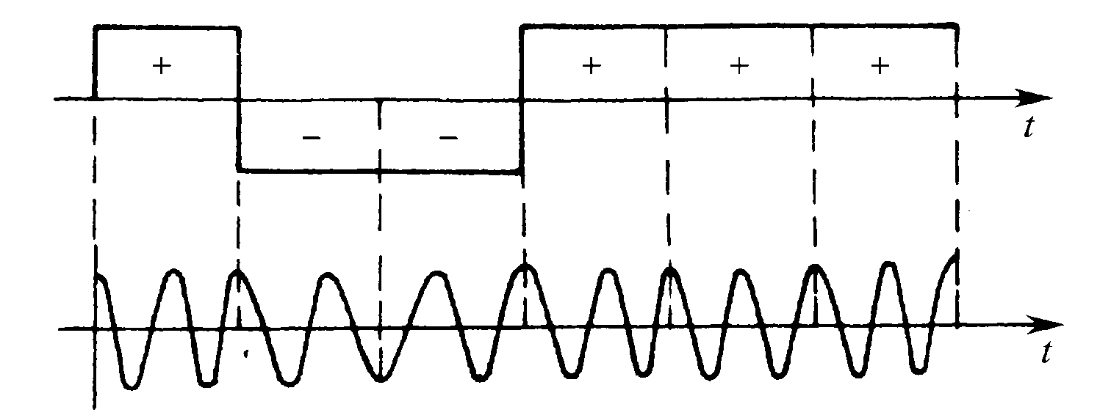
例如
当 N =1，m = 3 时
“1”的一个码元内有 2 个正弦波周期。
“0”的一个码元内有1.5个正弦波周期。

Slide 23
3 MSK信号的相位连续性
相位连续条件:
前一码元末尾的相位 = 后一码元起始的相位
即在码元转换时刻 t=kT_{B}，满足：
——相位约束条件。据此确定初相ϕ_{k}，使相位连续。
若设ϕ_{k-1}的初始参考值等于0，则

Slide 24
MSK信号的相位路径:
第k个码元的附加相位：
斜率 截距 直线方程
若a_{k} =+1，则 θ_{k}(t) 线性增加 π/2
任一T_{B}内
下图
若a_{k} = -1，则θ_{k}(t) 线性减小 π/2
Notes:
它是MSK信号的总相位减去随时间线性增长的载波相位而得的剩余相位

Slide 25
附加相位θ_{k}(t)的路径示例：
0 0 1 0 1 1 0 1
-1 -1 +1 -1 +1 +1 -1 +1
可见：
在码元转换时刻，MSK信号的附加相位是连续的！

Slide 26
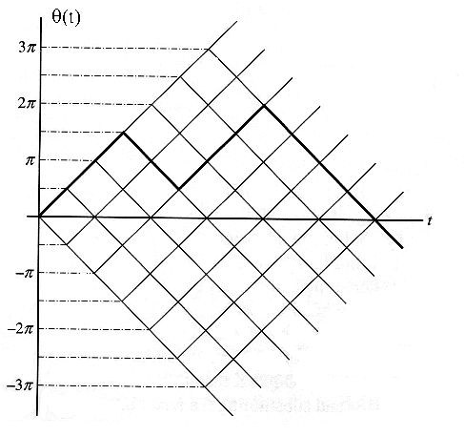
附加相位θ_{k}(t)的全部可能路径：
θ_{k}(t)
上例 0 0 1 0 1 1 0 1
0
T_{B}
3T_{B}
5T_{B}
7T_{B}
9T_{B}
11T_{B}

Slide 27
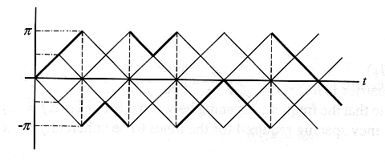
模2π运算后的附加相位路径：
θ_{k}(t)
0
T_{B}
3T_{B}
5T_{B}
7T_{B}
9T_{B}
11T_{B}

Slide 28
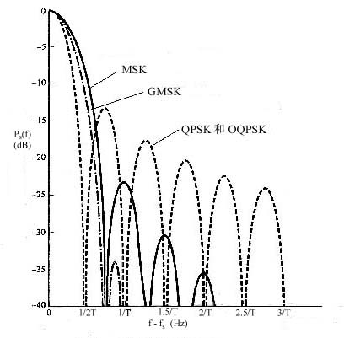
MSK信号的功率谱
（平均功率
＝1 W时）
归一化 单边功率谱密度P_{s}(f)：
可见：与QPSK 和OQPSK相比，MSK的谱密度更为集中，即旁瓣下降得更快，故对相邻频道的干扰较小。
注意: 图中横坐标是以载频为中心画的，即横坐标代表(f – f_{c})

Slide 29
计算表明
包含90％信号功率的带宽近似值为：
对于QPSK、OQPSK、MSK： B ≅ 1/T_{B} Hz
对于BPSK： B ≅ 2/T_{B} Hz
包含99％信号功率的带宽近似值为：
对于 MSK： B ≅ 1.2/T_{B} Hz
对于 QPSK及OQPSK： B ≅ 6/T_{B} Hz
对于 BPSK： B ≅ 9/T_{B} Hz
由此可见，MSK信号的带外功率下降非常快。

Slide 30
归纳
MSK信号的主要特点；
信号的包络恒定；
在码元转换时刻，信号的相位连续；
信号的频偏等于1/4T_{B，}调制指数h=0.5；
在一个码元期间，附加相位线性变化±π/2；
在每个码元周期内必须包含1/4 载波周期的整数倍；
两种码元包含的正弦波数均相差1/2个周期；
功率谱密度的主瓣较QPSK宽，但滚降速率较快。

Slide 31
进一步改进
移动通信系统要求：信号谱的旁瓣相对于主瓣峰值应低于60 ~70dB。
尽管MSK信号具有较好的频谱特性和误码性能， 但仍不能满足此要求。
因此，需要对MSK的带外频谱特性进行改进， 使其衰减速度加快。
——GMSK
GMSK的功率谱密度比MSK的更加集中，旁瓣进一步降
低，能满足蜂窝移动通信环境下对带外辐射的严格要求。

Slide 32

高斯最小频移键控(GMSK)
（Gaussian Filtered Minimum Shift Keying，GMSK）
在MSK调制之前，用一个高斯型低通滤波器对矩形的输入基带信号进行预处理，这种体制称为GMSK。
高斯型低通滤波器
传递函数
冲激响应
B—滤波器的3dB带宽
BT_{b}—归一化3dB带宽
Notes:
由于h(t)为高斯特性，故称为高斯型滤波器。

Slide 33
GMSK信号的的功率谱密度
BT_{b}越小，
功率谱的衰降越快
—— GMSK的优点
BT_{b}越小，
输出脉冲宽度越大，
ISI越严重。
—— GMSK的缺点
在第二代 移动通信系统（GSM）中，采用BT_{b} = 0.3的GMSK调制。
Notes:
GSM—Global System for Mobile communication，第二代移动通信系统

Slide 34
§8.3
正交频分复用（OFDM）
（Orthogonal Frequency Division Multiplexing ）
—— 一种多载波调制技术
多载波调制
具有较强的抗多径传播和抗频率选择性衰落的能力以及较
高的频谱利用率，在高速无线通信系统中得到了广泛应用。

Slide 35
概述
问题引出
单载波调制
它是将需要传输的数据流调制到单个载波上进行传送，前面介绍的各种数字调制方式都属于单载波体制。
存在问题

Slide 36
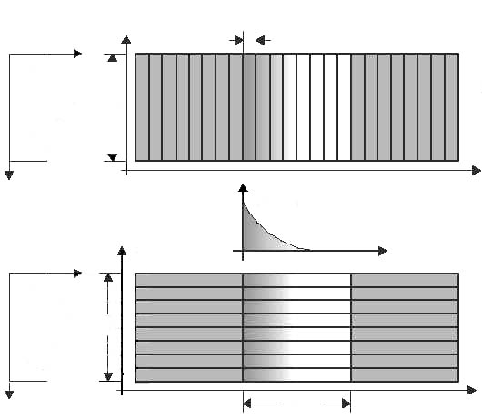
概述
问题引出
单载波调制
|C(f)|
f
T_{B}
|C(f)|
它是将需要传输的数据流调制到单个载波上进行传送，前面介绍的各种数字调制方式都属于单载波体制。
B
f
t
存在问题
高速数据信号的码元持续时间T_{B} 短，但占用带宽B大
—— 信道特性|C(f)|不理想，将产生码间串扰 ISI。
—— T_{B} < τ_{max} ，产生频率选择性衰落。
信道最大多径迟延差
需复杂的均衡
Notes:
均衡可消除ISI，但 需复杂的均衡算法。

Slide 37
解决途径
多载波调制
信道 N个子信道，高速 N 路 低速子数据流， 分别调制到各子载波上并行传输。
分
成
串
/并
T_{B}
NT_{B}
|C(f)|
f
T_{B}
f
B/N
B
B
f
t
t
子信道
带宽: B_{i} = B/N
码元持续时间: T_{i} = NT_{B}
数据传输速率: R_{i} = R_{B}/N
<信道的相关带宽
>信道最大多径迟延τ_{max}

Slide 38
正交频分复用（OFDM）
—— 一类多载波并行调制体制
设计思想
将高速数据流分散调制到多个子载波上并行传输，从而使各子
载波的信号速率大为降低；
∵子信道上的信号带宽<信道的相关带宽， ∴每个子信道上可看成是平坦性衰落，从而可消除ISI 、提高抗多径和抗衰落的能力。
子信道的均衡也相对容易

Slide 39
多载波系统的基本结构

Slide 40
特点
∗ 各路子载波的已调信号频谱有1/2重叠
——提高了频率利用率和总传输速率；
∗ 各路已调信号是严格正交的
——便于接收端分离各路信号，减少子信道之间的相互干扰（ICI）；
∗ 每路子载波的调制制度可以不同
——根据每个子载波处信道特性的优劣不同采用不同的体制。
缺点：
∗ 对信道产生的频率偏移和相位噪声很敏感；
∗ 信号峰值功率和平均功率的比值较大，这将会降低射频功率放大器的效率；
∗ 对同步要求严格。

Slide 41
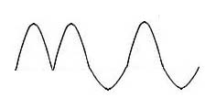
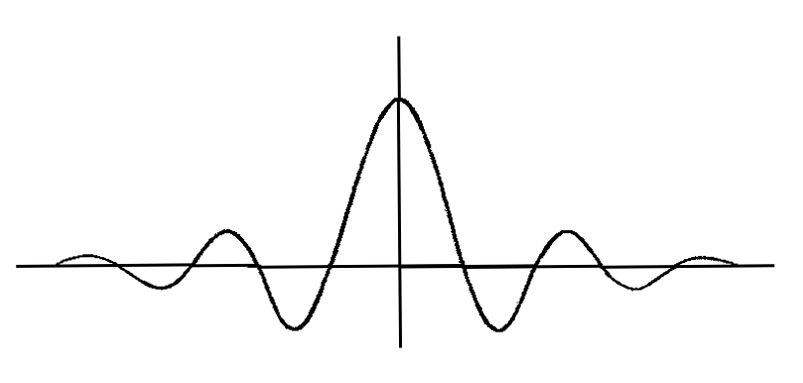
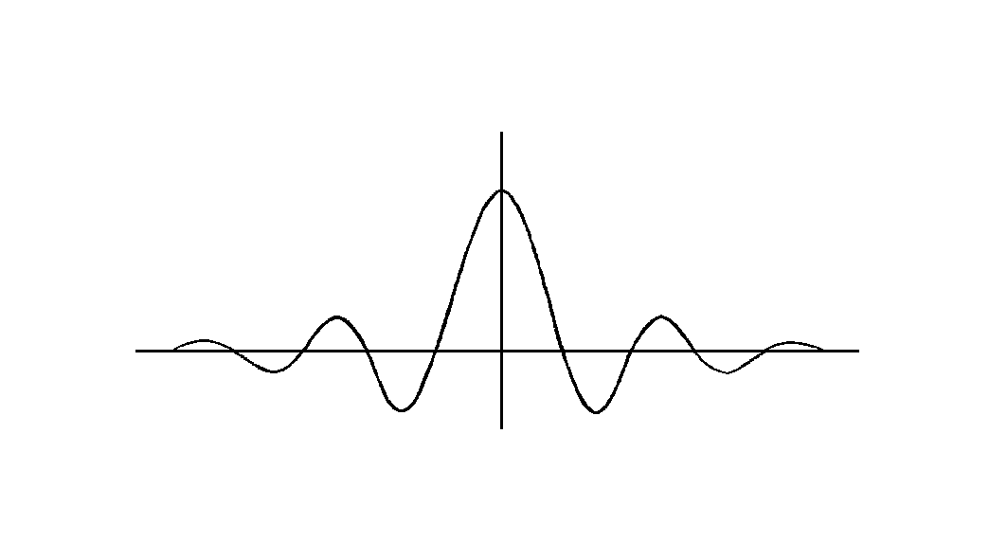
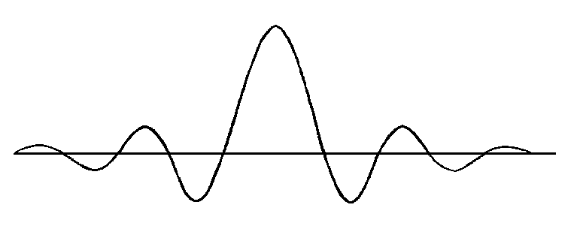
OFDM的频域特性
单个子载波频谱：
设一个子信道中，子载频 f_{k} 、码长T_{B}，
则此码元的波形和频谱密度：
f_{k}+1/T_{B}
t
T_{B}
f_{k}
f
OFDM信号（各子载波合成后）频谱：
Δf
f
f_{k}
f_{k}＋2/T_{B}
f _{k}＋1/T_{B}

Slide 42
OFDM信号（各子载波合成后）频谱：
Δf
各相邻子载波的频率间隔等于最小容许间隔：
f
f_{k}
f_{k}＋2/T_{B}
f _{k}＋1/T_{B}
由图可见：各路子载波的频谱是相互重叠的，但在一个码元持续时间内它们是正交的。这样不但减小了子载波间的相互干扰（ICI )，同时又提高了频谱利用率——OFDM的一大优点。
可按照各个子载波所处频段的信道特性采用不同的调制制度，
因而具有很大的灵活性。——OFDM的又一个重大优点。

Slide 43
OFDM的频带利用率
设OFDM系统中共有N路子载波，子信道码元间隔为T_{B}，每路子载波均采用M 进制的调制，则它占用的频带宽度为
因为一路子信道的比特率为
OFDM信号的比特率为
所以OFDM的频带利用率为

Slide 44
当N很大时
若用单个载波的M 进制码元传输，为得到相同的传输速率，则码元间隔应缩短为(T_{B} /N)，而占用带宽等于(2N/T_{B})，故频带利用率为
比较
并行的OFDM体制与串行的单载波体制相比，频带利用率大约提高一倍。

Slide 45
OFDM的实现
OFDM的历程
多载波调制技术始于1957年，主要用于军事无线通信中，但因结构复杂而限制了它的应用。
1971年，Weinstein和Ebert撰文提出了采用离散傅里叶变换（IDFT/DFT）实现多载波调制/解调的解决方案，以此取代复杂的硬件结构，使得以OFDM为代表的多载波调制技术开始走向实用。

Slide 46
由于快速傅里叶变换（FFT）是实现DFT计算的简化算法，所以采用FFT更能显著降低多载波传输系统的复杂度。但在当时，由于缺乏数字处理功能强大的元器件，因此OFDM技术迟迟没有得到迅速发展。
随着超大规模集成电路和数字信号处理器（DSP）芯片技术的迅猛发展，FFT技术的实现不再是难以逾越的障碍，一些其他难以实现的困难也都得到了解决，从而使OFDM系统的付诸应用成为现实。

Slide 47


OFDM信号的调制
基于IFFT/FFT的OFDM信号调制原理图：
基于IFFT/FFT的OFDM信号接收原理图：

Slide 48
OFDM的应用
接入网中的高速数字环路（HDSL）
非对称数字环路（ADSL）
高清晰度数字电视（HDTV）的地面广播系统
无线局域网（WLAN）
无线广域网（WWAN）
3G、4G移动通信系统的关键技术之一

